Slide 1

La gestione dei documenti
Le aziende come gestiscono i propri documenti?
1
La gestione dei documenti

Slide 2

obiettivi
Capire qual è il formato dei documenti e quali sono i principali tipi di documenti
Saper scrivere una lettera commerciale aziendale usando Word
Gestione dei font in un documento aziendale
Erigere manuali aziendali professionali
Valutare il feedback degli utenti attraverso la somministrazione di sondaggi
La gestione dei documenti
2

Slide 3
Il formato dei documenti
3
La gestione dei documenti

Slide 4
Il formato dei documenti
Un documento informatico viene associato a uno specifico formato attraverso due modalità:
L’estensione
Il magic number
La gestione dei documenti
4

Slide 5
L’estensione
Il nome del documento è composto da due sequenze di caratteri separati dal punto:
La prima è stabilita dall’utente che gestisce il documento
La seconda ha un valore specifico che identifica il formato del file
La gestione dei documenti
5

Slide 6
L’estensione
Lettera.docx
Immagine.jpg
Tabella.xlsx
La gestione dei documenti
6

Slide 7
Il magic number
Rappresenta una serie di byte posti all’inizio della sequenza binaria del file
I file con lo stesso formato hanno lo stesso magic number
La gestione dei documenti
7

Slide 8
Magic number
MAGIC NUMBER | FORMATO
25 50 44 46 | PDF
FF D8 FF | JPG
4D 5° | EXE
La gestione dei documenti
8

Slide 9
MA CHI DECIDE IL FORMATO?
Il formato da assegnare ad un documento lo decide direttamente l’applicazione che state usando per creare tale documento
Word assegna a tutti i suoi file il formato .docx per default
La gestione dei documenti
9

Slide 10
Caratteristiche dei formati
Apertura (standardizzazione)
Sicurezza
Portabilità
Funzionalità
Diffusione
La gestione dei documenti
10

Slide 11

Lettera commerciale
Come comunicare con le altre aziende?
11
La gestione dei documenti

Slide 12
Lettera commerciale
Nel momento in cui si ha la necessità di interagire con una o più aziende, il tono da utilizzare nelle comunicazioni deve essere il più professionale possibile
C’è bisogno di uno standard per comunicare
La gestione dei documenti
12

Slide 13
Elementi di una lettera
Mittente
Indicazioni particolari
Luogo e data
Destinatario
Riferimenti
Oggetto
Corpo
Chiusura e saluti
Dicitura-firma
Allegati + Sigle
La gestione dei documenti
13

Slide 14
Impaginazione lettera
I margini della pagina non devono mai essere inferiori ai 2 cm
Il font deve essere sempre lo stesso, tra 10 e 14
All’interno di ogni blocco, ci deve essere una distanza di un’interlinea singola
Tra blocchi, distanza di 2 o 3 interlinee
La gestione dei documenti
14

Slide 15

Scelta del font
Con grazie (Times New Roman, Giorgia)
Includono piccole appendici che conducono le linee verso la lettera successiva
Agevola la lettura su carta e rende i caratteri più belli, soprattutto nel caso di paragrafi lunghi e densi
Senza grazie (Arial, Verdana, Helvetica)
Adatti al corpo degli articoli
Sono più incisivi nel riprodurre i titoli
La gestione dei documenti
15

Slide 16
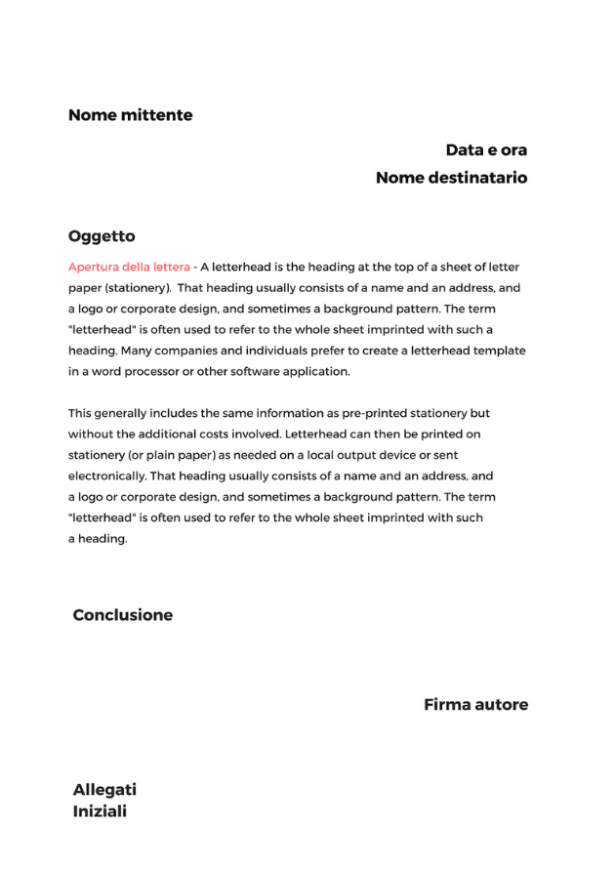
ESEMPIO DI LETTERA COMMERCIALE
La gestione dei documenti
16

Slide 17
MITTENTE
Ragione sociale o cognome o nome
Indirizzo (via, numero civico, CAP, città)
Numero telefono, e-mail, sito web
Numero di codice fiscale e/o partita IVA
Logo aziendale
La gestione dei documenti
17

Slide 18
Indicazioni particolari
Specificano il tipo di lettera
Raccomandata (a.r.)
Espresso
Riservata
Personale
Protocollo (per pubblica amministrazione)
La gestione dei documenti
18

Slide 19
Luogo e data
Va esplicitato tutto su un’unica riga
La data deve essere scritta per esteso e va preceduta dall’indicazione del luogo di invio della lettera, separata da una virgola
La gestione dei documenti
19

Slide 20
destinatario
Preceduto da un appellativo:
Spettabile (nel caso di un Ente)
Egregio o Gentile/issimo (nel caso di un Signore, Dottore, ecc.)
Gentile/issima (nel caso di una Signora, Dottoressa, ecc.)
La gestione dei documenti
20

Slide 21
oggetto
Sintetizza in poche parole il contenuto della lettera
Rende più facile il lavoro di archiviazione
La gestione dei documenti
21

Slide 22
corpo
Contiene il contenuto effettivo della lettera
Può essere preceduto da un’apertura in cui si richiama l’attenzione del destinatario (solo persone fisiche)
La gestione dei documenti
22

Slide 23
Chiusura e saluti
Certo di un Suo riscontro
Porgo distinti saluti
RingraziandoVi per la Vostra cortesia, Vi porgiamo i nostri migliori saluti..
La gestione dei documenti
23

Slide 24
Dicitura-firma
Ragione sociale
Ufficio dal quale parte la lettera
Nome e cognome di chi emette la lettera o di chi è delegato a farlo
Firma autografa
La gestione dei documenti
24

Slide 25
allegati
Eventuale elenco dei documenti allegati alla presente lettera
La gestione dei documenti
25

Slide 26
sigle
Indica le iniziali della persona che ha redatto la lettera (in maiuscolo) e della persona che l’ha digitata (in minuscolo)
Le prime vanno separate dalle seconde da una barra (SP/gp)
La gestione dei documenti
26

Slide 27
esercizio
Immagina di dover scrivere alla Mondadori per ordinare dei libri scolastici
Scrivi una lettera commerciale in cui elenchi i libri che ti servono
Cerca le informazioni necessarie per il destinatario
Segui le indicazioni delle slide precedenti
Al termine del lavoro invia la lettera al tuo professore
La gestione dei documenti
27

Slide 28
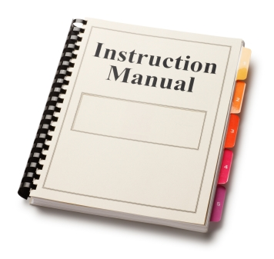
I manuali
28
La gestione dei documenti

Slide 29
I manuali
Servono a documentare il corretto utilizzo di apparecchiature e servizi
Sono documenti molto professionali e devono essere facile da comprendere
La gestione dei documenti
29

Slide 30
Linguaggio dei manuali
Spiegazioni chiare e semplici, cercando il più possibile di evitare terminologie specifiche
Deve incoraggiare il ragionamento degli utenti (es. raggruppamento per funzionalità)
Accompagnare i termini specifici con una spiegazione o delle alternative grafiche
La gestione dei documenti
30

Slide 31
utilizzo
Devono fornire soluzioni a problemi specifici
Se il problema è complesso, è opportuno scomporlo in sotto-problemi più semplici
Elenca ogni parte con le istruzioni su come risolverlo
Disponi in sequenza
La gestione dei documenti
31

Slide 32
Parti essenziali
Copertina
Frontespizi (uno per ogni sezione)
Sommari e indici
Copyright (dietro la copertina)
Come usare la guida
Metodi (visione d’insieme → cosa fare → quali risultati si dovrebbero ottenere)
Materiali aggiuntivi (suggerimenti, domande frequenti, appendici, ecc.)
La gestione dei documenti
32

Slide 33
Altre caratteristiche
Leggibilità
Impaginazione
Modello
La gestione dei documenti
33

Slide 34

Feedback e questionari
34
La gestione dei documenti

Slide 35
Qual è l’obiettivo delle aziende?
È sempre stato quello di aumentare il numero dei clienti
Oggi esiste anche il concetto di fidelizzazione
Insieme delle operazioni di marketing volte al mantenimento della clientela già esistente e si realizza principalmente attraverso una serie di strategie destinate a creare il più elevato grado di soddisfazione del cliente
La gestione dei documenti
35

Slide 36
Customer relationship management (CRM)
Hanno come elemento centrale il cliente e la sua fidelizzazione
Permettono di
Effettuare l’analisi dei processi di vendita
Fare operazioni di segmentazione della clientela
Di ottenere informazioni sui clienti attuali e potenziali
La gestione dei documenti
36

Slide 37
Fase di identificazione
Relazione cliente-azienda
Fase discendente
Fase di ingresso
Fase di maturità e stabilità
Fase di sviluppo
La gestione dei documenti
37

Slide 38
Tipi di crm
Operativo
Si identificano i canali di contatto opportuni per raggiungere il target
Pianifica e struttura le linee di contatto in modo da renderle omogenee
Analitico
Personalizza il marketing al cliente
Estrae e rende disponibile le informazioni sui clienti
Reporting, analisi e simulazione
La gestione dei documenti
38

Slide 39
Strumento di raccolta dati
Lo strumento maggiormente usato per raccogliere dati sui clienti è sicuramente il questionario
Obiettivi generali
Argomenti
Realizzazione delle domande
La gestione dei documenti
39

Slide 40
Tipi di domande
Chiuse
Dicotomiche
Politomiche
Scale numeriche
Scale verbali
Multiple
Aperte
La gestione dei documenti
40

Slide 41
Consigli sui questionari
Evitare di portare l’intervistato su comportamenti generici, ma ricondurlo su azioni da svolgere
Non fare domande su argomenti quando non si è sicuri che l’intervistato possa conoscerli
Il questionario è rivolto ad uno specifico target, perciò bisogna utilizzare una terminologia appropriata
Non fare riferimento a periodi temporali troppo lunghi, i ricordi lontani possono essere imprecisi
Evitare domande in cui l’intervistato deve fare dei calcoli che potrebbero generare errori
Dalla domanda deve scaturire una sola informazione, evitare dunque che contengono al loro interno la richiesta di più di un’informazione
La gestione dei documenti
41

Slide 42
esercizio
Crea un questionario per valutare un qualche aspetto della vita scolastica
Utilizza Google Moduli
Utilizza quante più tipologie di domande possibili
Hai una settimana di tempo per raccogliere risposte e dare un feedback al professore
La gestione dei documenti
42

Slide 43

La gestione dei documenti
43

